Slide 1
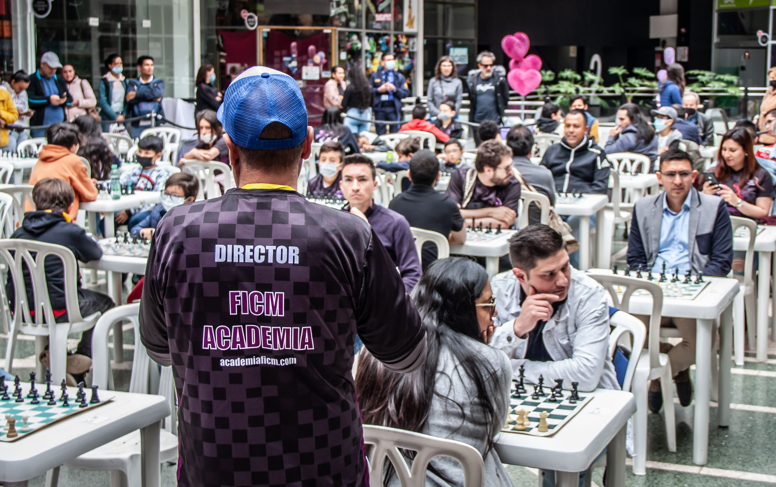
Academia FICM Ajedrez
www.academiaficm.com

Slide 2
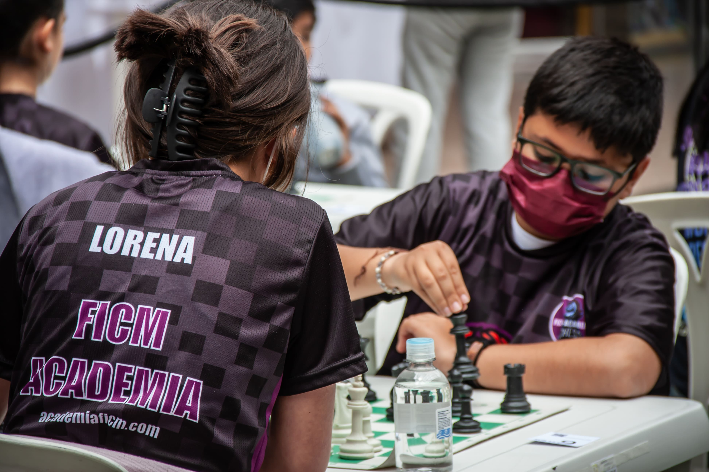
Academia FICM Ajedrez
Misión de la Academia FICM de Ajedrez:
En la Academia FICM de Ajedrez, nos comprometemos a brindar una formación integral a través del ajedrez, fomentando el desarrollo del pensamiento estratégico y los valores fundamentales. Nuestra misión es cultivar un entorno educativo y enriquecedor que inspire el crecimiento personal, la toma de decisiones informada y la promoción de una comunidad global cohesionada por la pasión por el ajedrez.
Visión de la Academia FICM de Ajedrez:
Nos visualizamos como líderes reconocidos a nivel mundial en la enseñanza del ajedrez, contribuyendo significativamente al desarrollo intelectual y ético de nuestros estudiantes. Buscamos expandir nuestra presencia más allá de las fronteras colombianas, aprovechando nuestra plataforma en línea para llegar a un público diverso y ofrecer oportunidades de aprendizaje accesibles a cualquier persona interesada en potenciar sus habilidades cognitivas y fortalecer sus valores a través del fascinante mundo del ajedrez.
www.academiaficm.com

Slide 3
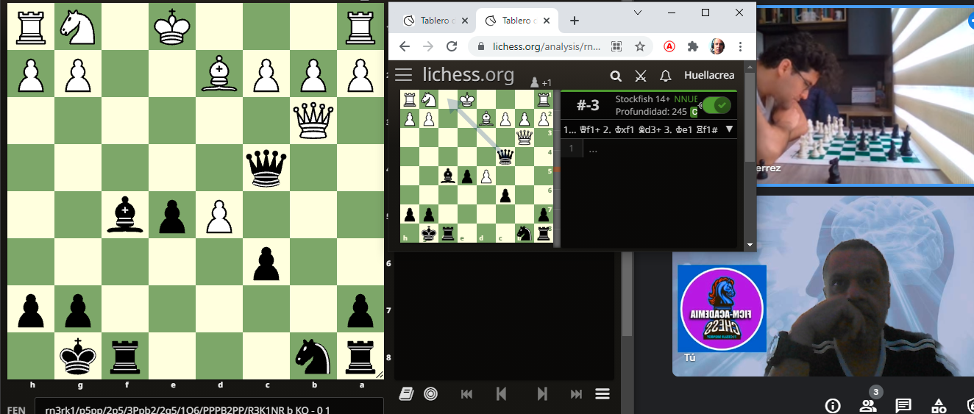
Academia FICM Ajedrez
Curso ONLINE GRUPAL
El curso se abre con un mínimo de 5 estudiantes y un máximo de 20 estudiantes.
8 clases Bimestrales de 1:30 minutos
Incluye:
Plataforma especializada / Masterclass mensual/ Revista especializada PDF/ Torneos todos los sábados/ Boletines de estudios de partidas de los estudiantes/ Actividades culturales/ integración al equipo/ acompañamiento opción deportiva.
Modalidad ONLINE
Inicio de clases:
Febrero 2024
Los cursos se abrirán por niveles según se van avanzando en los periodos académicos.
Básico
Intermedio
Avanzado.
Cursos presenciales en Bogotá
Modalidades personalizadas a solicitud.
Horario a convenir
www.academiaficm.com

Slide 4
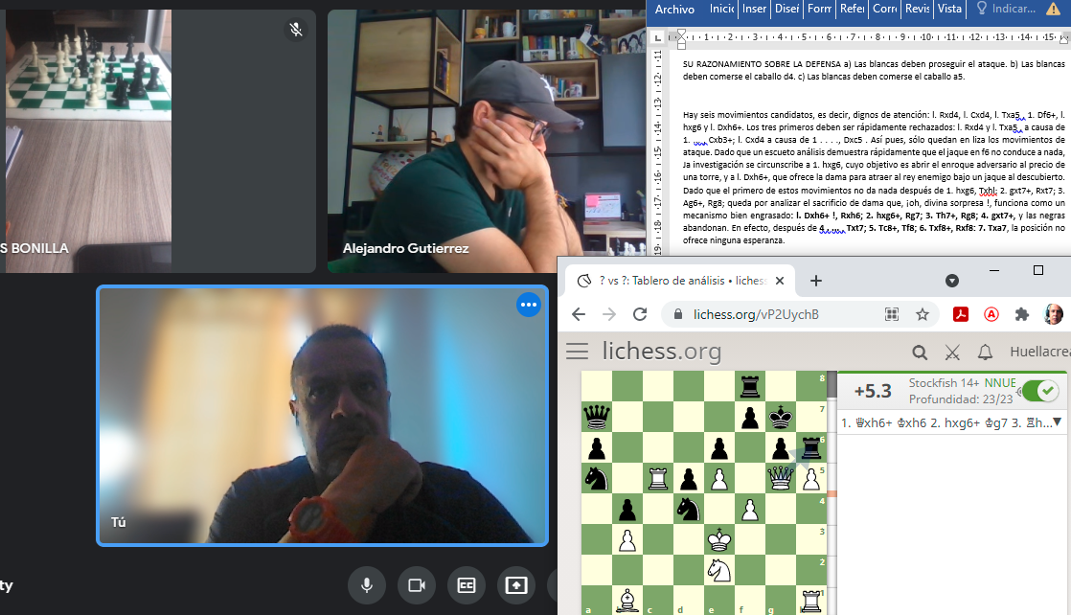
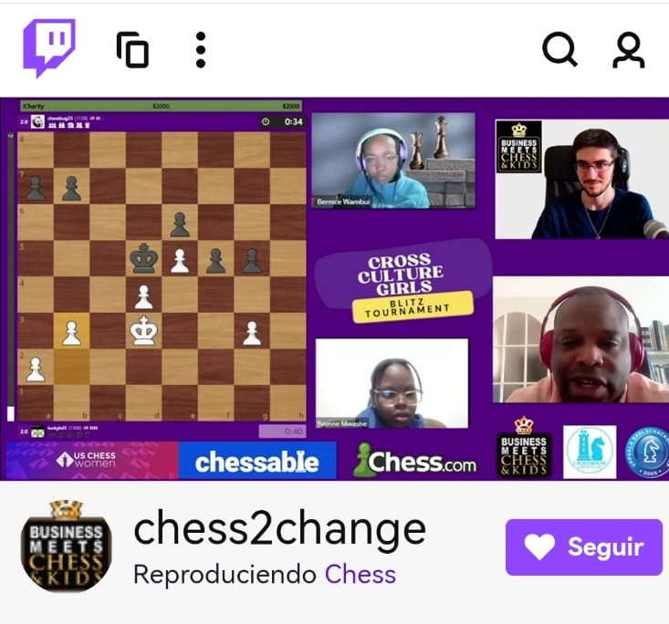
Academia FICM Ajedrez
HORARIO
Viernes de 2:00 a 3:30 pm
El curso se abre con un mínimo de 5 estudiantes y un máximo de 20 estudiantes.
(Si se registran más de 20 se abre nuevo grupo)
8 clases Bimestrales de 1:30 minutos
www.academiaficm.com

Slide 5
Academia FICM Ajedrez
Costos de inversión
Semestral: $340.000 / Anual : $620.000
Semestral: $750.000 / Anual : $1.400.000
www.academiaficm.com

Slide 6
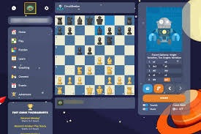
Academia FICM Ajedrez
Plataformas especializadas
Semanas temáticas
Actividades culturales internacionales
www.academiaficm.com

Slide 7
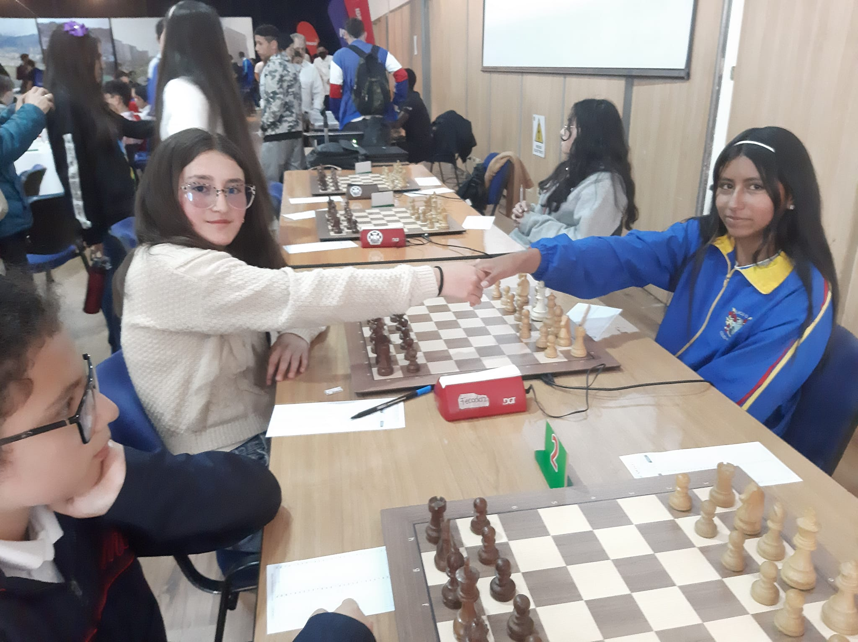
Programa de becas
Revista especializada y masterclass mensual
Programa femenino
www.academiaficm.com

Slide 8
Academia FICM Ajedrez
Valores Fundamentales:
Excelencia Educativa: Nos esforzamos por ofrecer programas educativos de alta calidad, centrados en el estímulo del pensamiento crítico y estratégico.
Inclusividad: Promovemos un entorno inclusivo que acoge a personas de todas las edades, niveles de habilidad y trasfondos culturales.
Ética y Respeto: Fomentamos valores éticos y el respeto mutuo, creando una comunidad en la que todos los participantes se sientan valorados y apreciados.
Innovación Continua: Buscamos constantemente nuevas formas de enriquecer la experiencia de aprendizaje, adaptándonos a las necesidades cambiantes de nuestros estudiantes.
Responsabilidad Social: Contribuimos activamente al bienestar social y comunitario, utilizando el ajedrez como herramienta para el desarrollo personal y colectivo.
www.academiaficm.com

Slide 9
Academia FICM Ajedrez
Beneficios de la Alianza entre la Academia de Ajedrez FICM y el Grupo Home School Hommik:
Experiencia Pedagógica Sinigual: La alianza combina la reconocida trayectoria educativa de la Academia de Ajedrez FICM con la innovadora metodología de enseñanza de Home School Hommik, brindando a los estudiantes una experiencia pedagógica única que integra a la perfección el ajedrez y el aprendizaje académico.
Reducción de Costos: Gracias a esta colaboración estratégica, los participantes disfrutarán de una significativa reducción de costos en comparación con programas similares. La optimización de recursos y la eficiencia operativa permiten ofrecer una educación de calidad a un precio más accesible.
Acceso a Recursos Exclusivos: Los estudiantes de la alianza tendrán acceso a una amplia gama de recursos exclusivos, incluyendo materiales didácticos especializados, plataformas de aprendizaje en línea y eventos conjuntos que enriquecerán su experiencia educativa.
Programas Personalizados y grupales: La combinación de la experiencia de FICM en la enseñanza de ajedrez y el enfoque personalizado de Home School Hommik permite la creación de programas educativos a medida, adaptados a las necesidades individuales de cada estudiante, garantizando un aprendizaje efectivo y significativo.
Certificaciones y Reconocimientos Dual: Al completar con éxito los programas de esta alianza, los estudiantes obtendrán certificaciones y reconocimientos tanto de la Academia de Ajedrez FICM como del Grupo Home School Hommik, fortaleciendo su perfil académico y brindándoles un respaldo valioso en su desarrollo educativo.
www.academiaficm.com

Slide 10
Academia FICM Ajedrez
PROCESO DE INSCRIPCIÓN PARA FAMILIAS HOMMIK – ACADEMIA FICM
Hacer la inscripción a través del formulario para mostrar su interés en hacer parte de este proceso de formación.
La academia se comunicará con la familia para concretar el proceso de inscripción y pagos, a través de correo electrónico, whatsaap y/o llamada.
3. Empezar el proceso de formación en las fechas estipuladas.
www.academiaficm.com

